Slide 1
Podstawy tworzenia GUI w języku Python
Michał Chmiel Mateusz Sznurawa

Slide 2
QtDesigner

Slide 3
CHCEMY TO SAMO OKNO

Slide 4
TABELA

Slide 5
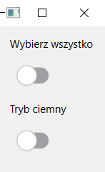
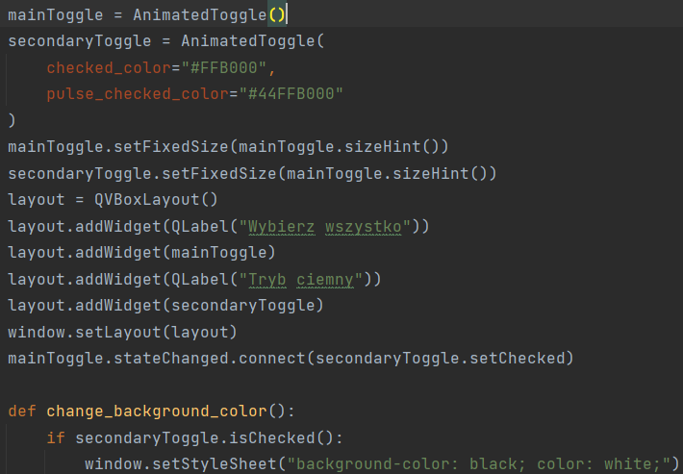
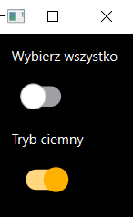
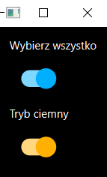
POWIĄZANIE ZDARZEŃ

